Slide 1
PCA– метод главных компонент
Работу выполнили
студенты группы АА-22-08
Коргин Артём
Сафуанов Артур

Slide 2
PCA (метод главных компонент)
— это статистический метод, который позволяет сократить размерность данных, сохраняя при этом наибольшее количество информации. Он основан на линейной алгебре и математической статистике, и представляет собой мощный инструмент для анализа многомерных данных. Главная идея PCA заключается в том, чтобы найти новые признаки, называемые главными компонентами, которые максимально коррелируют с исходными данными.

Slide 3
На практике, PCA может использоваться для различных целей, включая снижение размерности для визуализации данных, удаление шума из данных, улучшение производительности моделей машинного обучения и многое другое.
Задачи для которых РСА будет полезен:
1
Улучшение визуализации данных: Снижение размерности позволяет отобразить данные в двумерном или трехмерном пространстве, что облегчает визуальное исследование и анализ данных.
Сокращение вычислительной сложности: Уменьшение размерности может значительно сократить количество признаков, что приводит к ускорению обучения моделей машинного обучения и снижению потребления ресурсов.
2
3
Улучшение качества моделей: Многие алгоритмы машинного обучения могут страдать от проклятия размерности. PCA может помочь уменьшить размерность данных, сохраняя при этом важные характеристики, что приводит к лучшей производительности моделей.
Поиск скрытых закономерностей: PCA может помочь выявить скрытые зависимости между признаками и их влияние на данные.
4

Slide 4
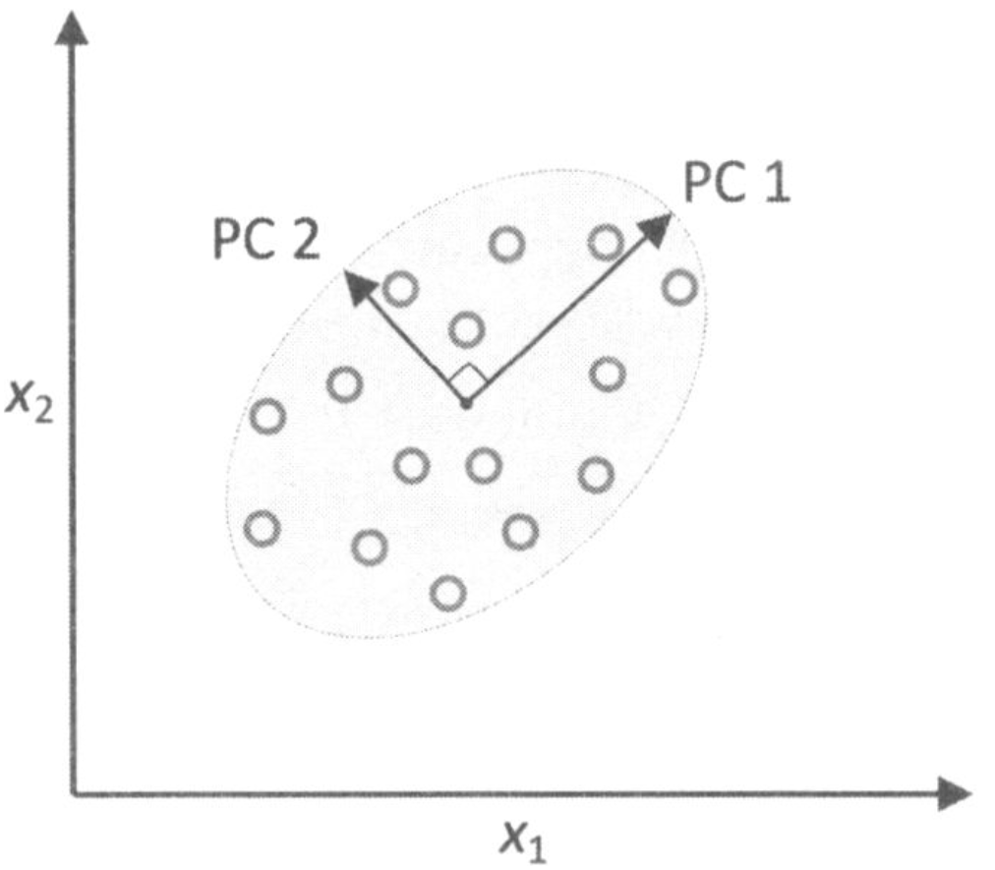
В основе PCA лежит идея нахождения новых признаков, называемых главными компонентами, которые максимально коррелируют с исходными данными и при этом ортогональны друг другу. Эти главные компоненты формируют новый базис в пространстве признаков, исключая лишнюю информацию и снижая размерность.
Представим, что у нас есть матрица данных X, где каждая строка представляет собой наблюдение, а каждый столбец — признак. Наша цель — найти такие новые признаки (главные компоненты), которые наилучшим образом описывают изменчивость данных. Главные компоненты вычисляются как собственные векторы ковариационной матрицы данных.

Slide 5
Основные шаги алгоритма PCA
1. Стандартизируем d-мерный набор данных.
2. Строим ковариационную матрицу.
3. Раскладываем ковариационную матрицу на собственные векторы и собственные значения.
4. Сортируем собственные значения в порядке убывания, чтобы ранжировать соответствующие собственные векторы.
5. Выбираем k собственных векторов, которые соответствуют k наибольшим собственным значениям, где k-размерность нового подпространства признаков (k S: d).
6. Строим матрицу проекции W из «верхних» k собственных векторов.
7. Преобразовываем d-мерный входной набор данных Х, используя матрицу проекции W, чтобы получить новое k-мерное подпространство признаков.

Slide 6
1 шаг:
Стандартизация данных

Slide 7
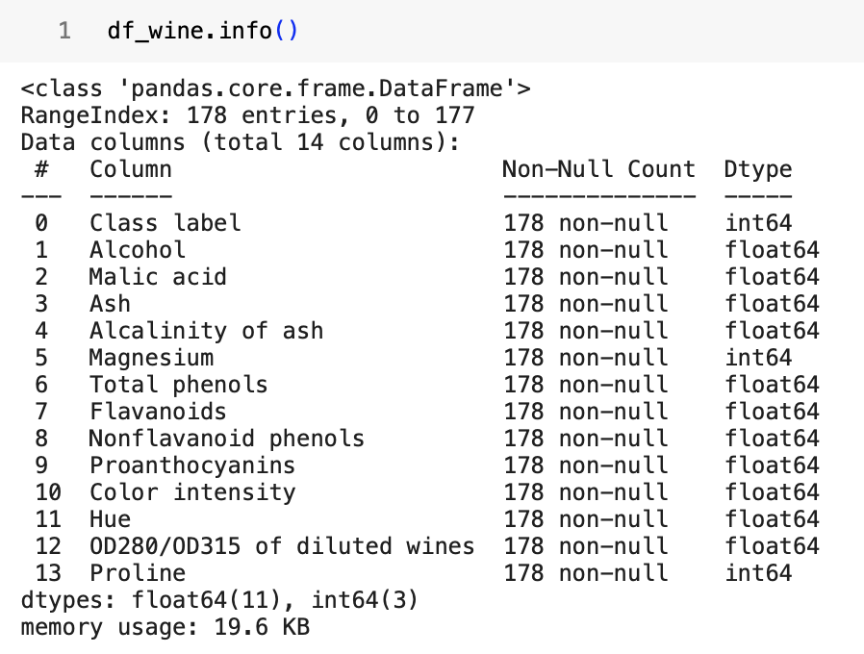
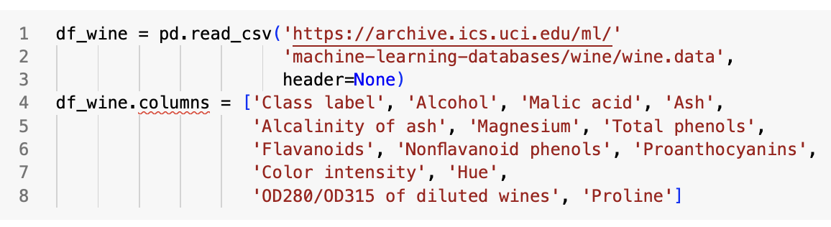
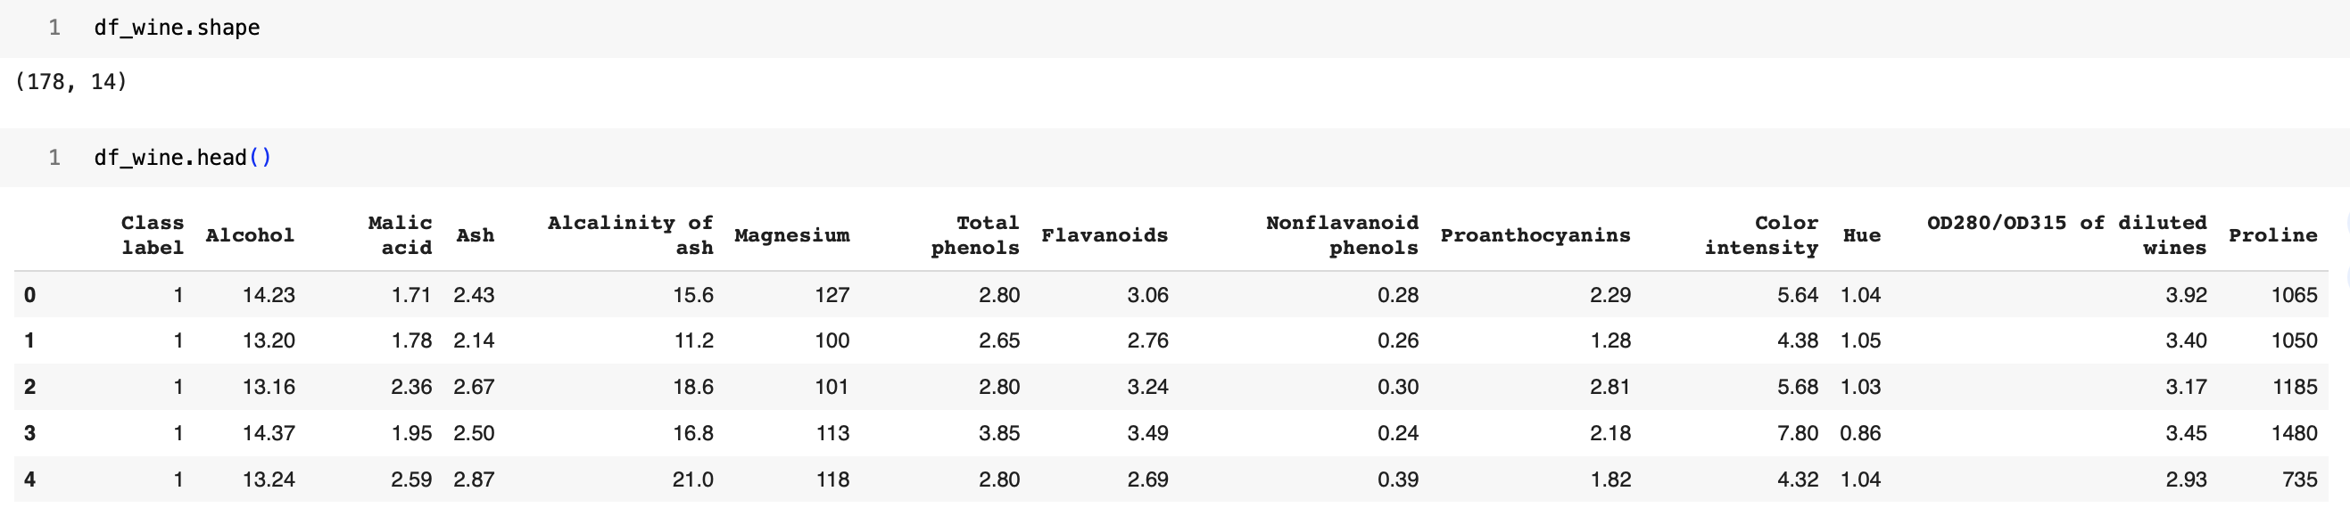

Загрузка данных

Slide 8
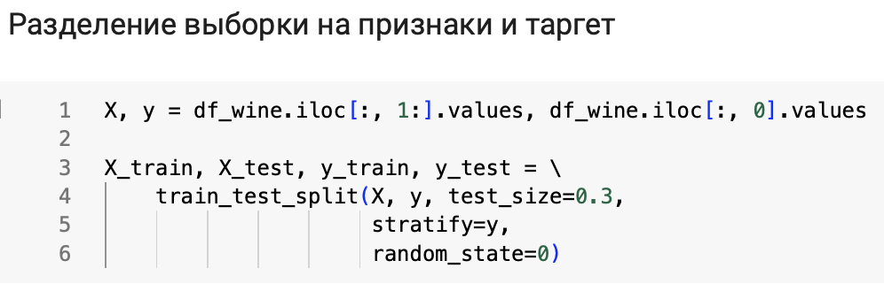
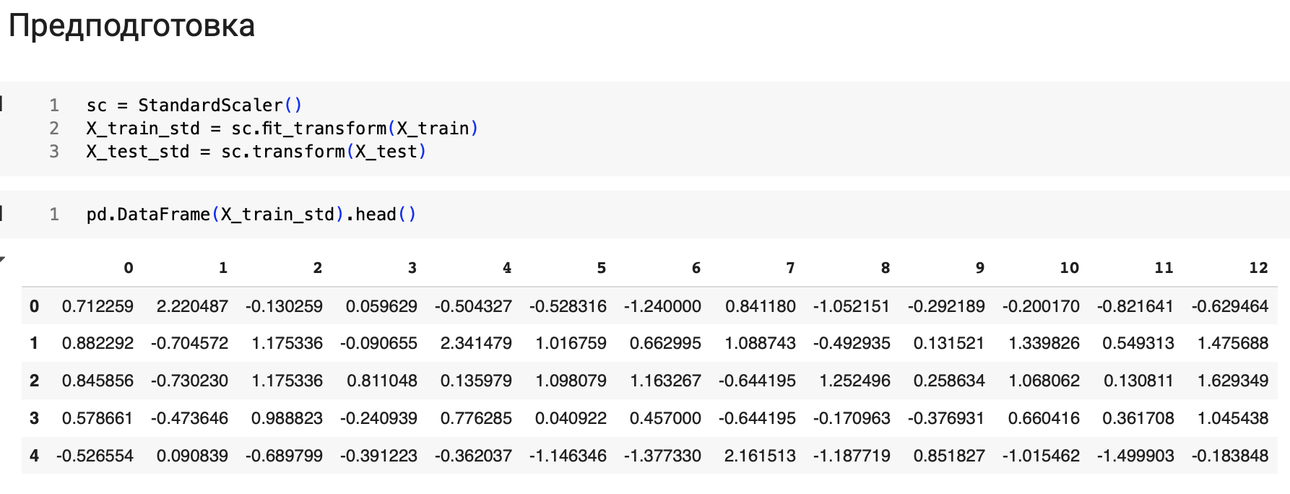
Разделение выборки на признаки и таргет, и предподготовка данных

Slide 9
2, 3 шаг:
Построение ковариационной матрицы и вычисление собственных векторов

Slide 10
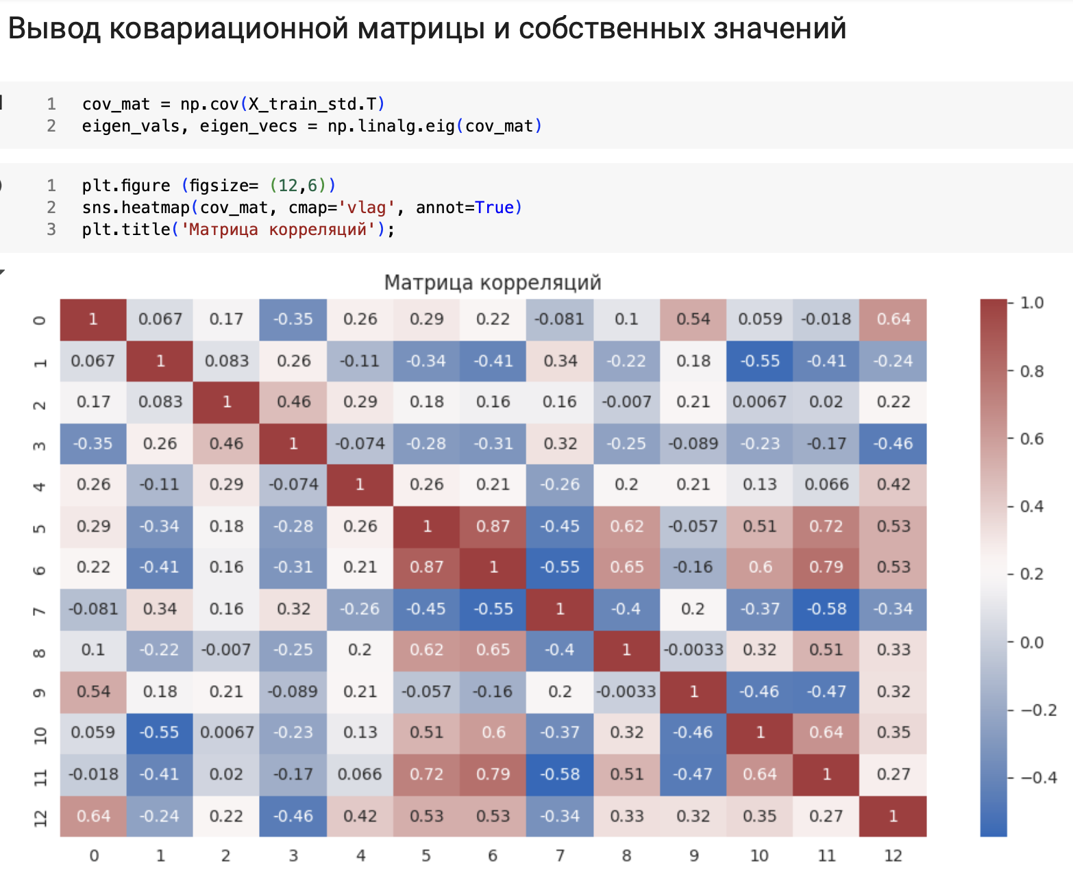
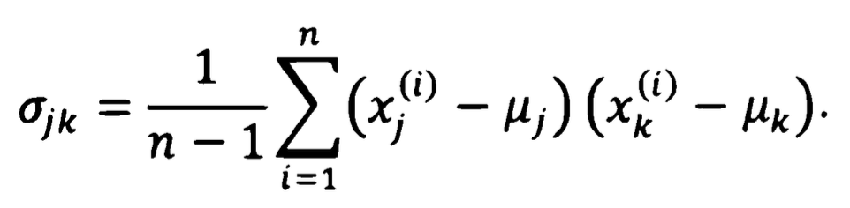
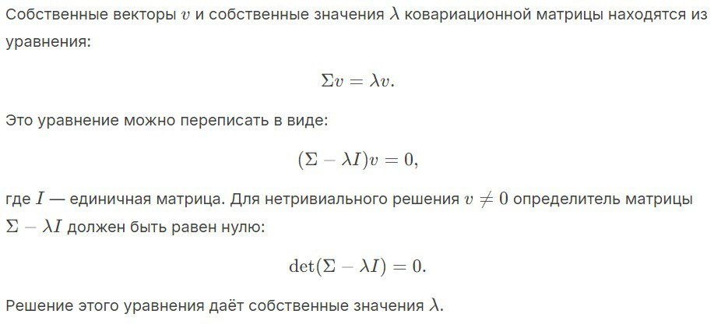
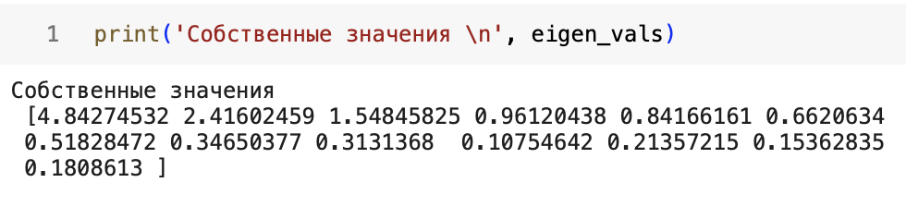
Формула для расчета ковариации:

Slide 11
4-7 шаг:
Сортировка собственных значений, выбор k главных компонентов, построение матрицы проекции, создание нового пространства признаков

Slide 12
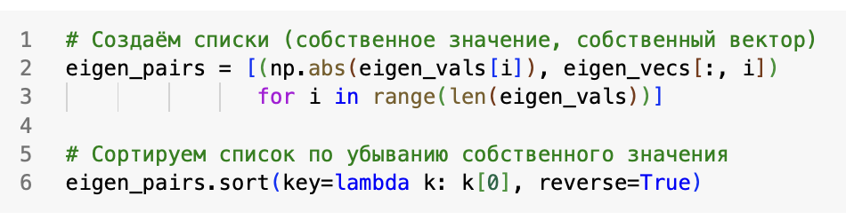
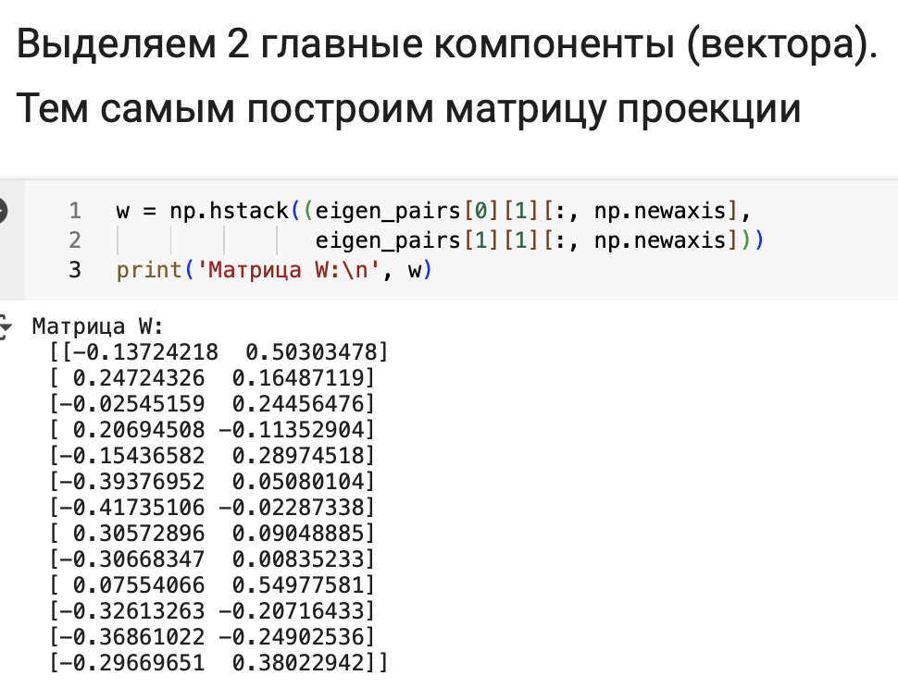
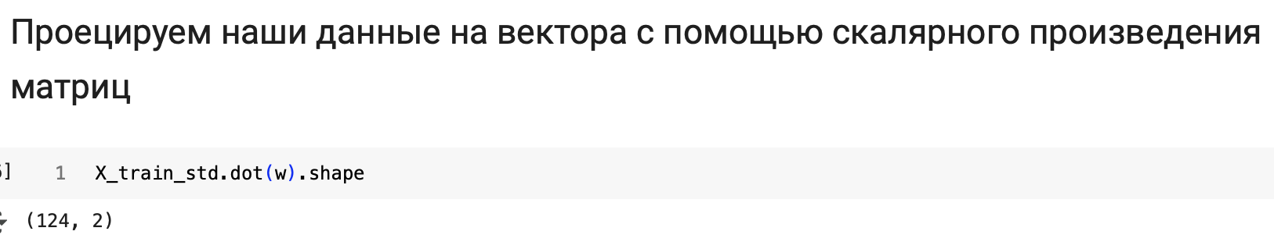
Затем соберем два собственных вектора, которые соответствуют двум самым большим
собственным значениям, обеспечивающим около 60 % дисперсии в этом наборе данных.
Нужно заметить, что для наглядности здесь мы берем только два собственных
вектора, поскольку позже мы собираемся изобразить данные с помощью двумерной диаграммы рассеяния. На практике количество основных компонент должно определяться компромиссом между вычислительной эффективностью и производительностью классификатора.

Slide 13


Визуализация полученных данных

Slide 14
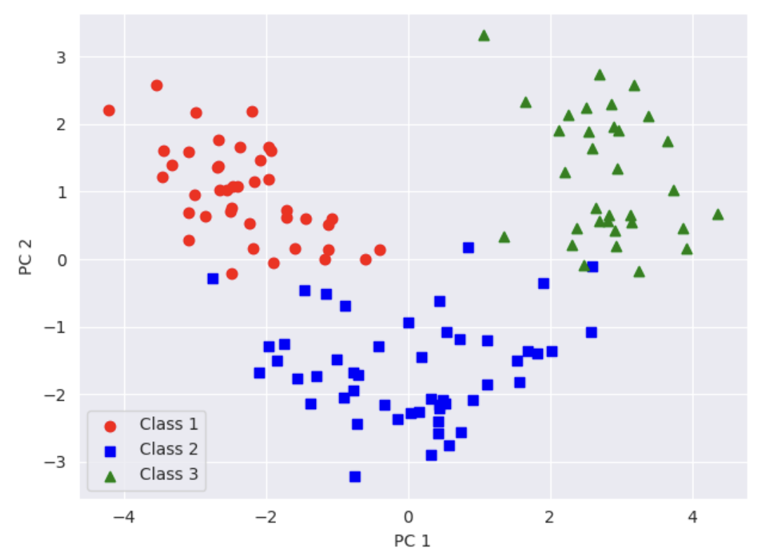
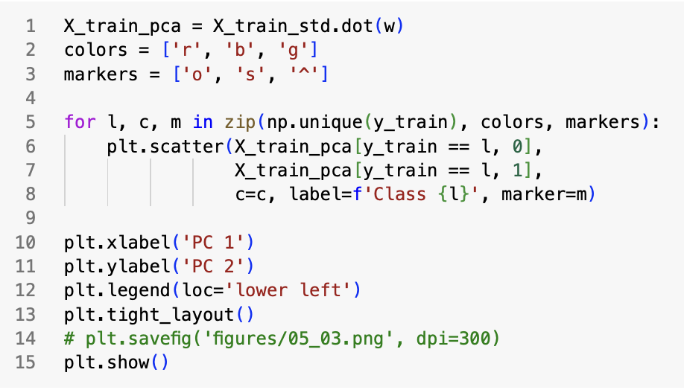
Как можно видеть на графике, данные сильнее разбросаны по направлению первой
главной компоненты (ось х), чем по направлению второй главной компоненты (ось у), потому что первая главная компонента объясняет большее количество данных, чем вторая.

Slide 15
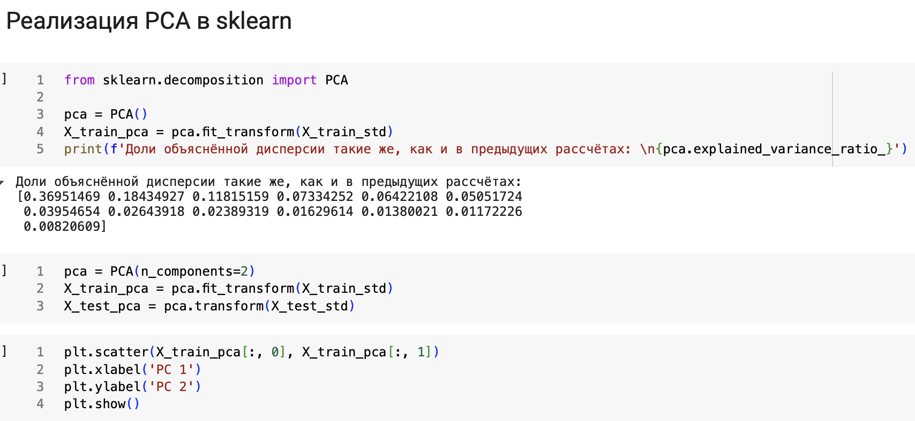
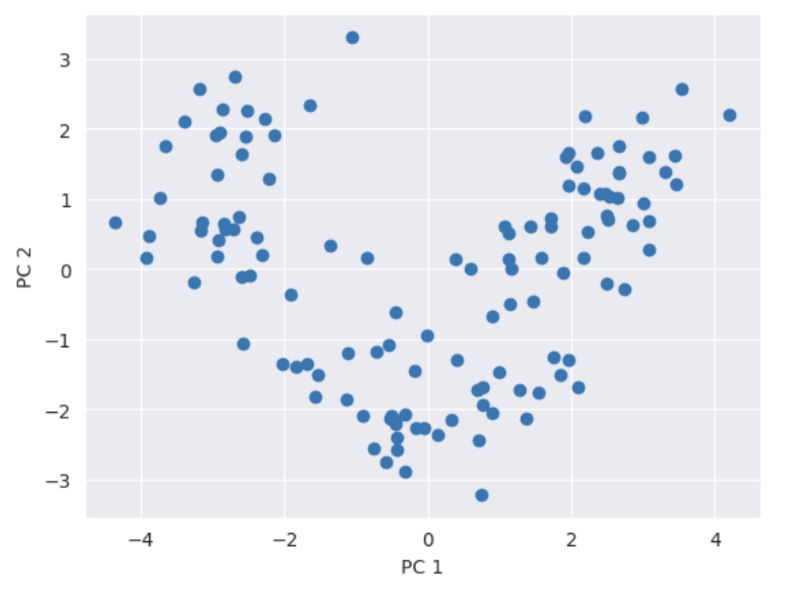

Slide 16
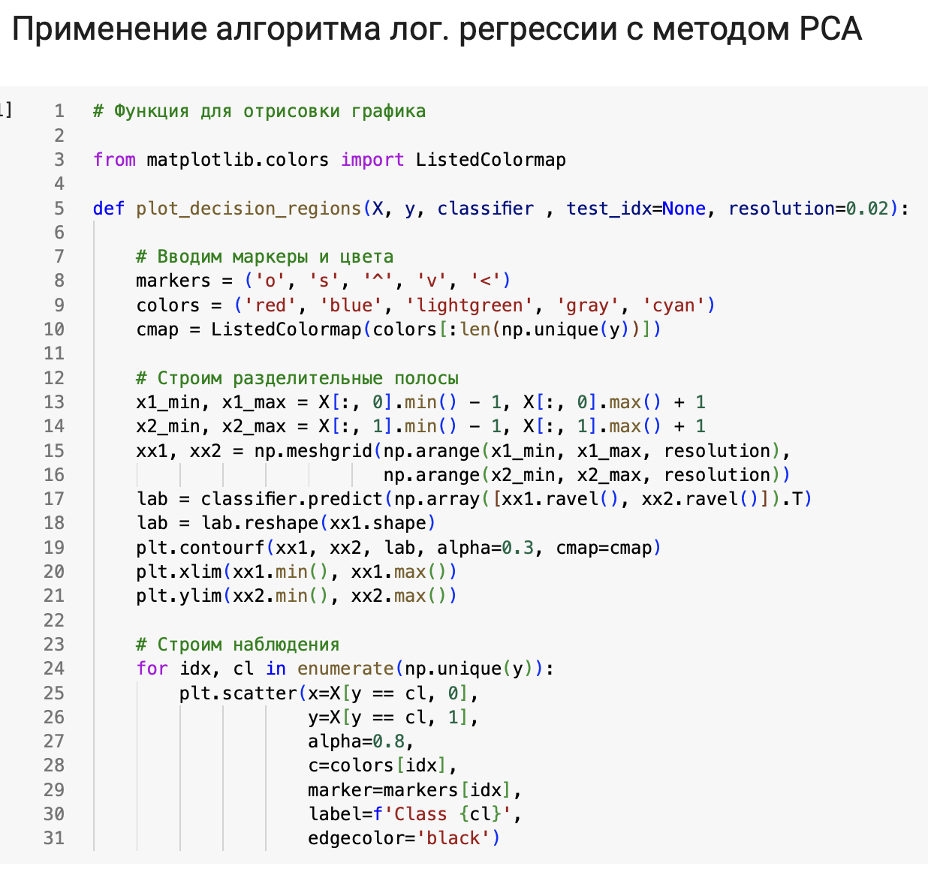
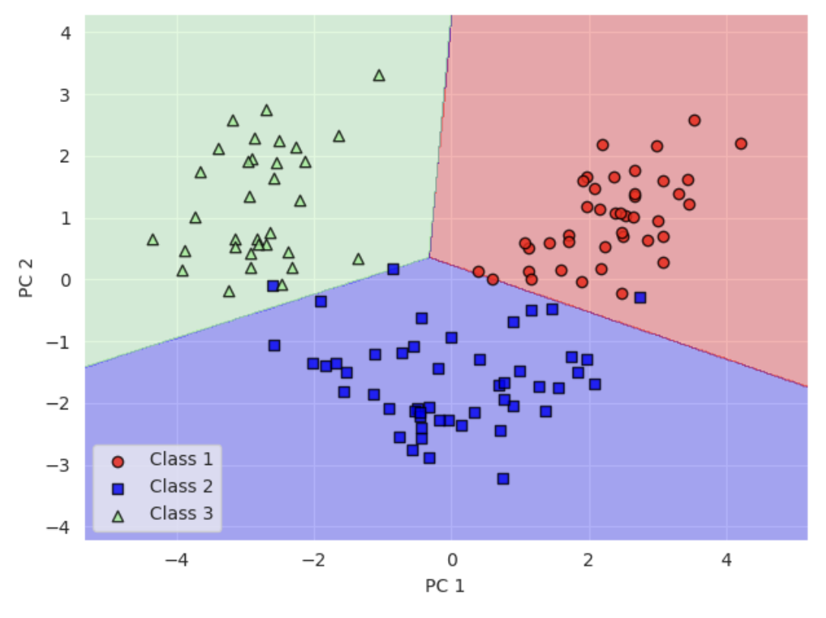
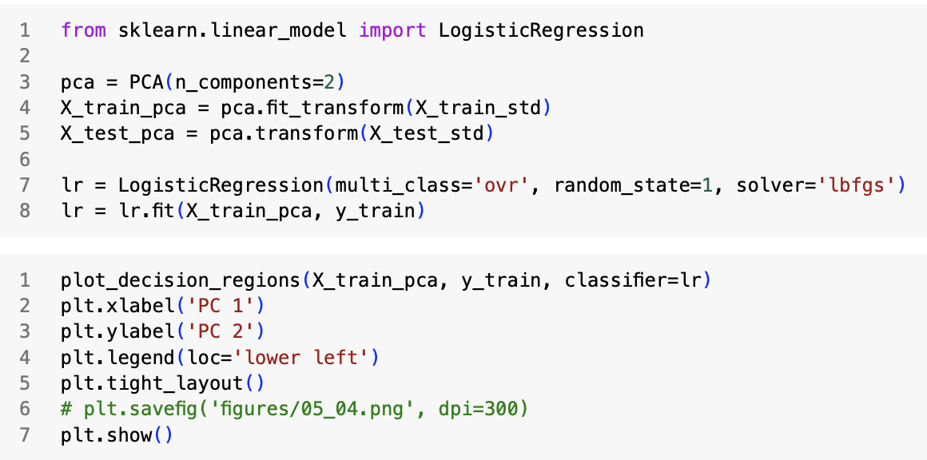

Slide 17

Спасибо за внимание

